Slide 1
Metoda Devide et Impera
Sarmasag Rares Petcu Stefan

Slide 2
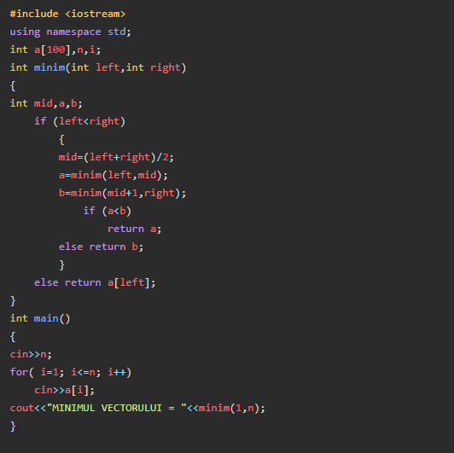
Minimul unui vector

Slide 3
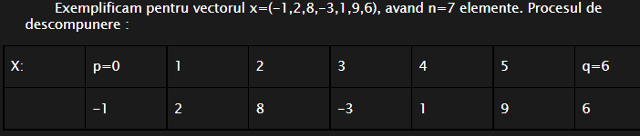
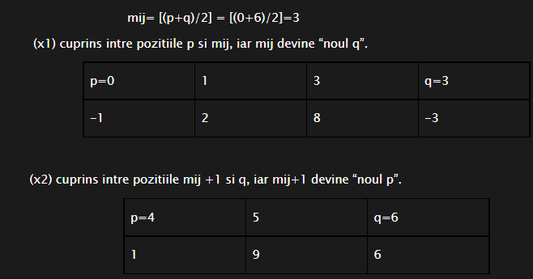
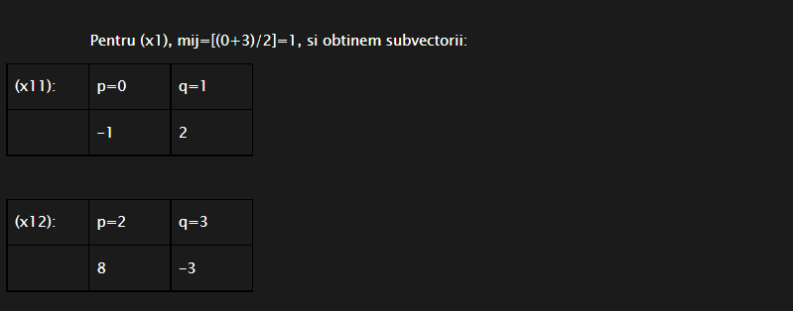
Maximul unui vector
EXEMPLIFICARE
-maximul unui vector se realizeaza analog minimului, conditia fiind inversa

Slide 4
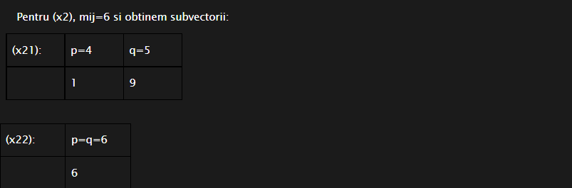
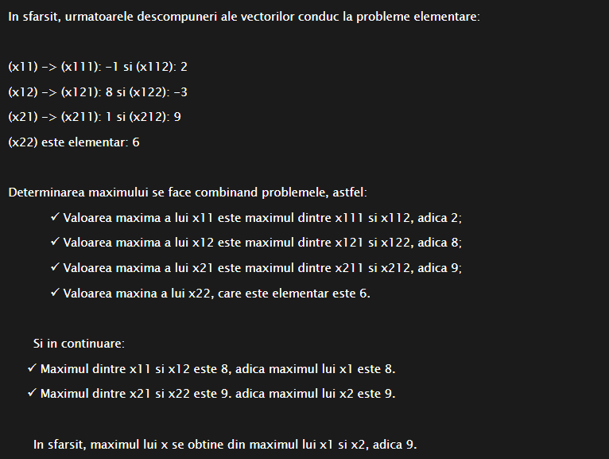
Maximul unui vector
EXEMPLIFICARE
-maximul unui vector se realizeaza analog minimului, conditia fiind inversa

Slide 5
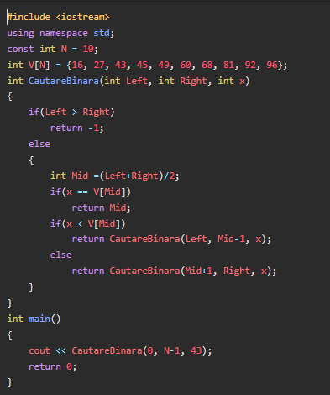
Cautare binara

Slide 6
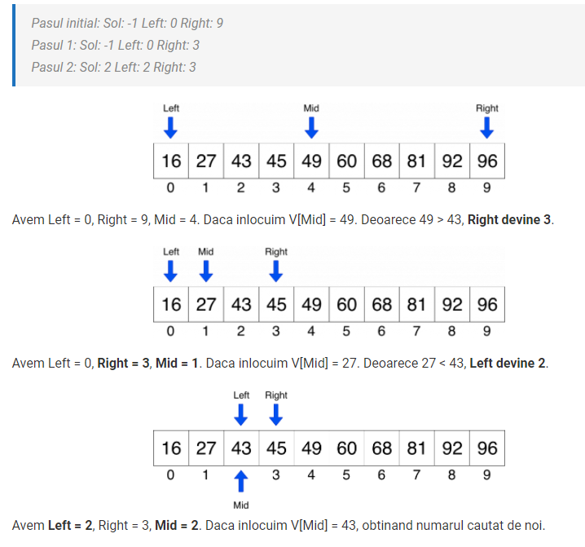
Cautare binara
EXEMPLIFICARE

Slide 7
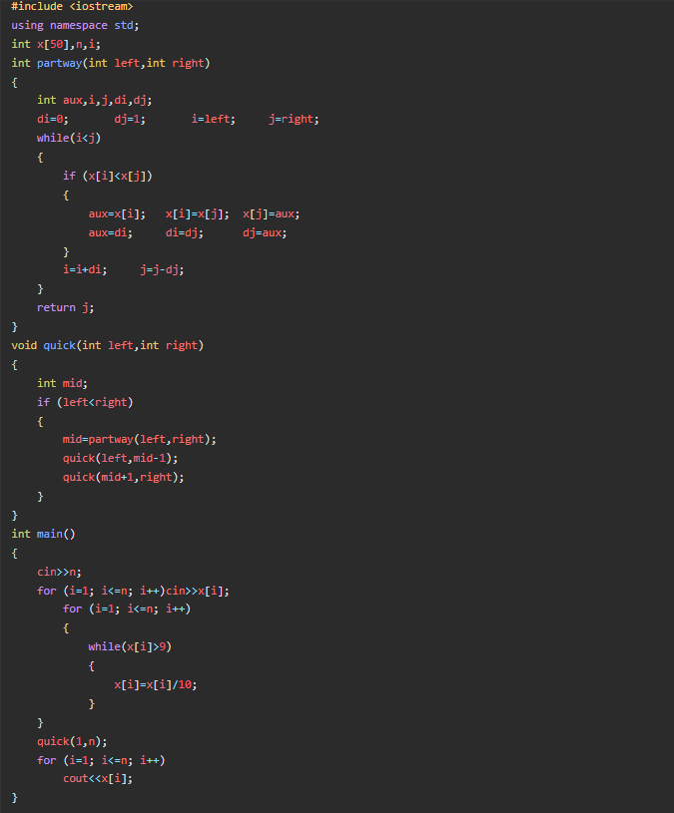
Sortare vECTOR

Slide 8
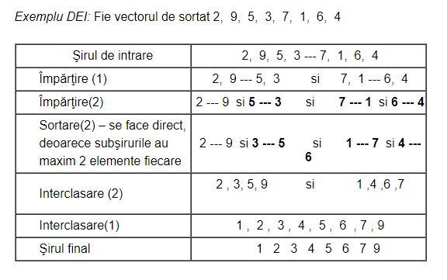
Sortare vECTOR
EXEMPLIFICARE

Slide 9
BIBLIOGRAFIE
Siteuri folosite:
Paste site: pastebin.com
Source code : github.com
Alte Siteuri utilizate: site1, site2, site3
Proiect realizat de Sarmasag Rares cu ajutorul lui Stefan Petcu

